Slide 1
Club Management

Slide 4
Club Management
Certificat
Certificat pour membres de comité directeur
Durée
20–30 heures, plus deux jours en présentiel
Coûts
Cours: CHF 350.–

Slide 6
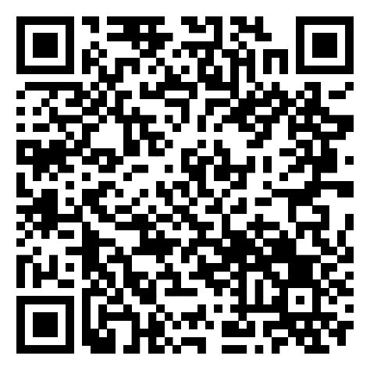
à la recherche de nouvelles idées …
pour gagner des membres et les garder,
pour planifier la succession des bénévoles,
sur la vision et la stratégie de la fédération,.
… et bien davantage encore !
Inscrivez-vous sans plus tarder !

Slide 7
contact
Fédération suisse de gymnastique
Manuela Geiser
Bahnhofstrasse 38
5000 Aarau
062 837 82 23
manuela.geiser@stv-fsg.ch
www.stv-fsg.ch

